Slide 1



A NOVA ERA DA CONSULTORIA COM INTELIGÊNCIA ARTIFICIAL

Slide 2
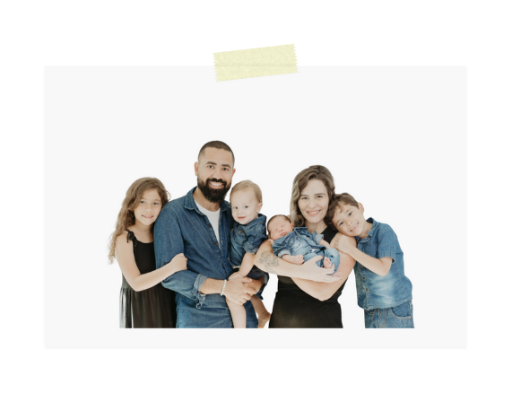








ANDERSON SILVA
37
15
5
Anos
Experiência em TI
Transformações Digitais
4
10
Filhos
Anos de casado

Slide 3

IA VS HUMANO
Desenvolvedores vão perder seus empregos?

Slide 4

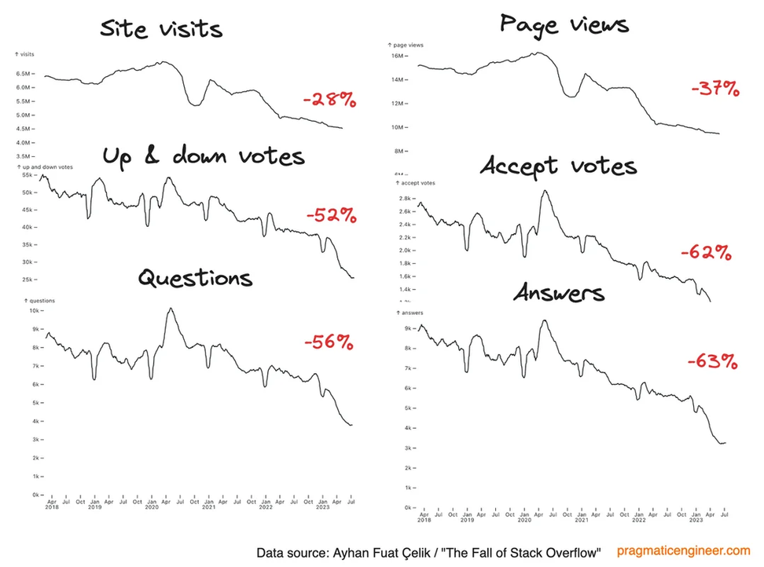

Dados do StackOverflow afirmam que o impacto da utilização da IA pela comunidade diminuiu consideravelmente os acessos

Slide 5
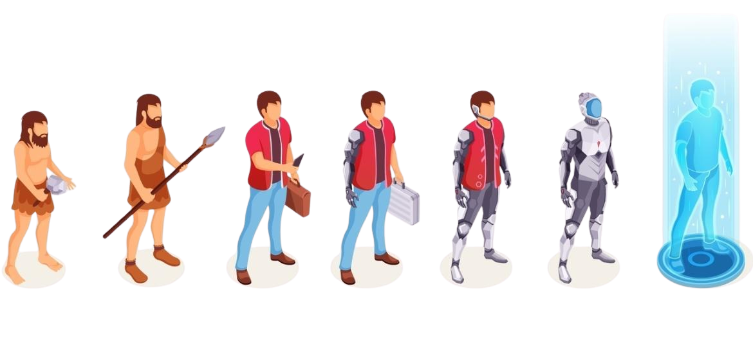
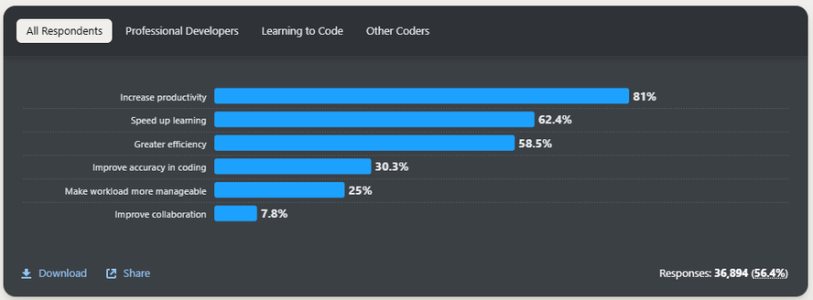

IA VS HUMANO
Os desenvolvedores já entenderam o potencial que a IA trás para os seus trabalhos.

Slide 6






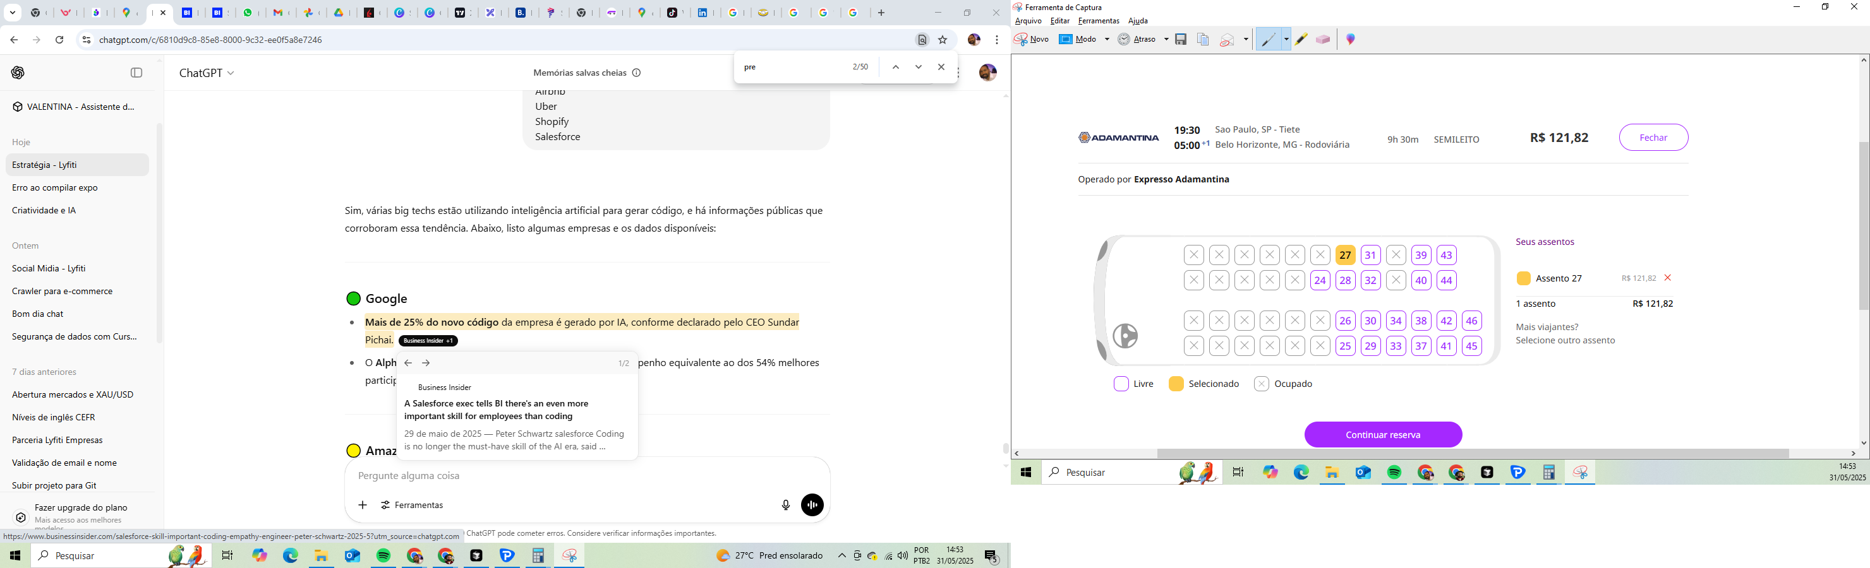
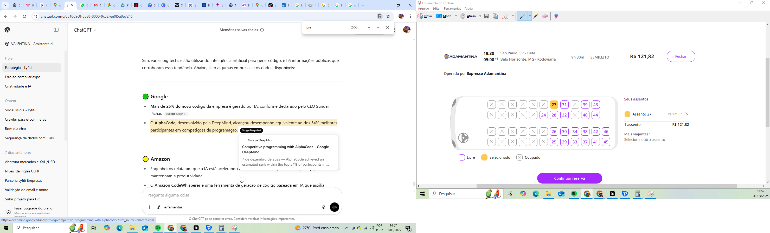

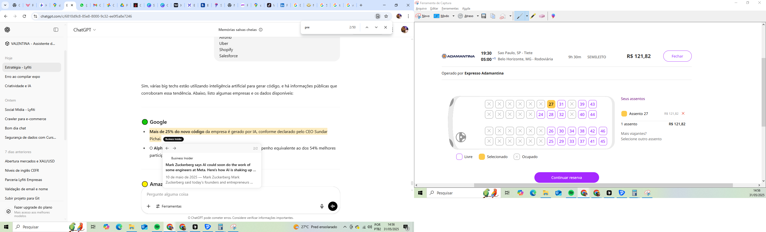
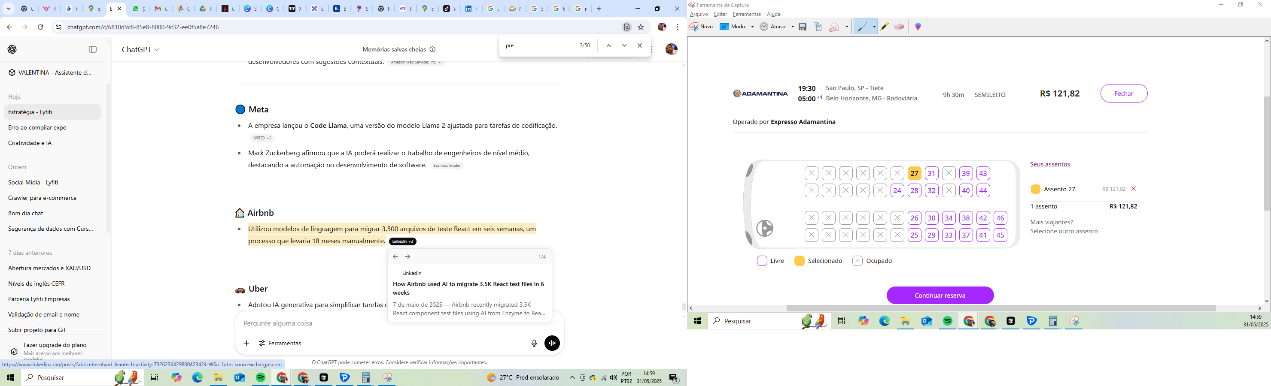
MUNDO
As grandes empresas de tecnologia do mundo já estão aliando o poder da IA na geração de código, e estão tendo resultados extraordinários de performance. Mas no Brasil estamos sendo pioneiros em aplicar IA na geração de código atrelado ao processo de geração de soluções tecnológicas.

Slide 7
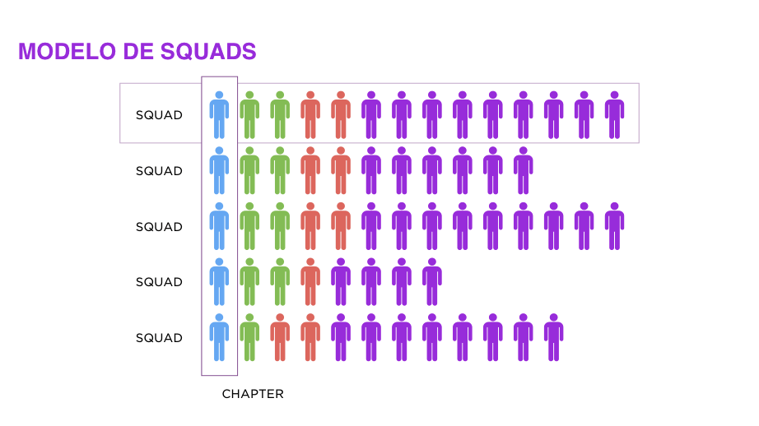
A NOVA ERA
Ainda faz sentido o modelo de Squad tradicional?
Ainda faz sentido todos os ritos e processos?
Ainda faz sentido ter custo elevado para desenvolver novas tecnologias?

Slide 8
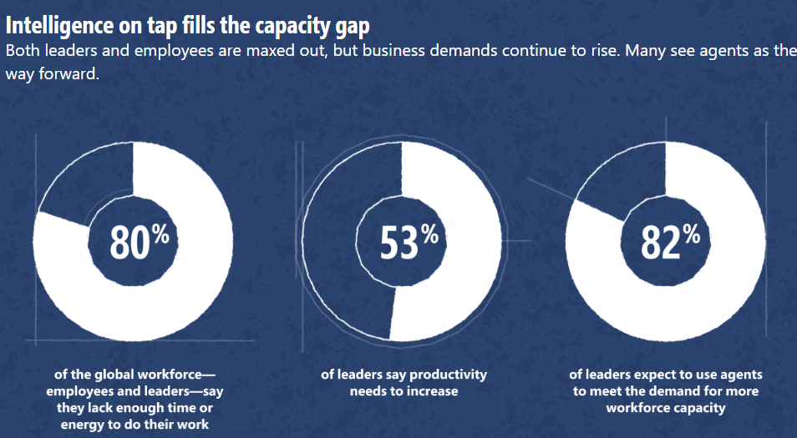
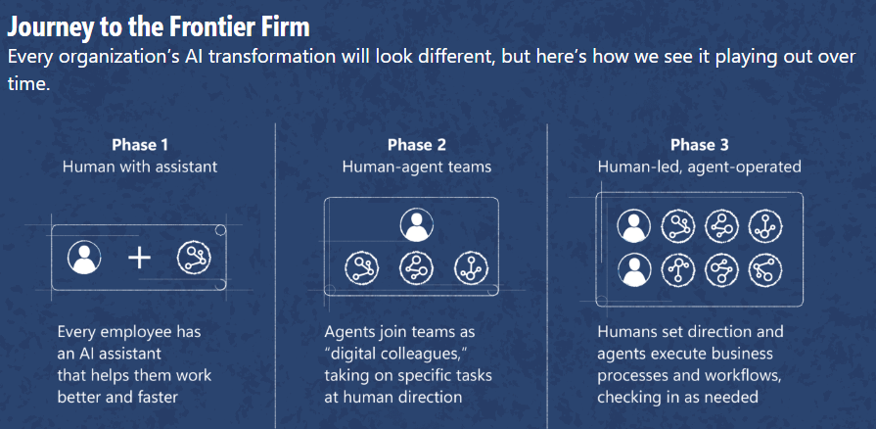

Work Trend Index Annual Report

Slide 9

A NOVA ERA
Nascemos com a missão de transformar o processo de crescimento de pequenas, médias e grandes empresas em um processo mais leve e escalável através da tecnologia Hiper Ágil utilizando Squads Híbridas.

Slide 10

SOLUÇÃO
SQUAD HÍBRIDAS
SKIN IN THE GAME
AUTOMAÇÃO COM IA
Squads que combinam especialistas extremamente competentes com agentes de IA para gerarem código, testes, prototipos e documentações com um time enxuto, deixando a Squad muito mais barata.
70% do tempo que antes era gasto com a manualidade do desenvolvimento de software, agora é automatizado por agentes de IA, como traduzir a especificação técnica e de negócio em código, gerar documentações, aplicar teste cases entre outros
A Lyfiti sempre coloca parte da sua margem na mesa de negociação como prova do nosso comprometimento em buscar o resultado de negócio esperado.

Slide 11


ALTA PERFORMANCE E PREÇO BAIXO
Tradicional
Desenvolvimento e Testes consomem até 70% de tempo e custo
Planejamento e Requisitos podem demorar até 3 meses
Planejamento e Requisitos
Design e Arquitetura
Desenvolvimento e Codificação
Testes e Qualidade
Implantação e Manutenção
LYFITI
Método HAC aplica IA no Discovery, Desenvolvimento e testes
Redução de custo nas etapas: até 70%
Redução de tempo nas etapas: até 98%.
Planejamento e Requisitos
Design e Arquitetura
Desenvolvimento e Codificação
Testes e Qualidade
Implantação e Manutenção

Slide 12


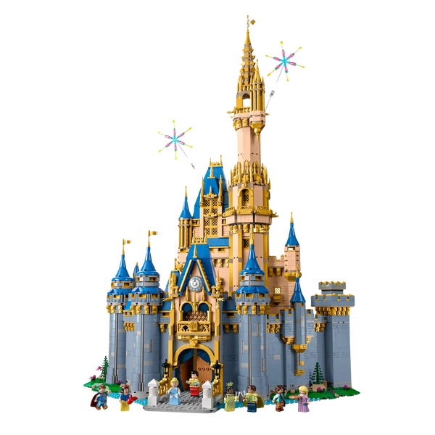



QUEBRANDO MITOS
Errado
Certo
Contexto
Prompt
Prompt
Construa um sistema ERP capaz de gerenciar todo o processo de uma empresa de varejo.
Estamos construíndo um sistema ERP utilizando uma arquitetura Onion, separada nas camadas de Mensageria, View e Persistencia. Preciso que construa uma API em C# utilizando os padrões pré-determinados no projeto que receba como parametro “abc” e retorne “nja”
Pedido
Expectativa
Sem controle do que a IA executou
Resultado
Maior controle do código
Sem escala porque tudo é feito no mesmo projeto
Garante escala porque o trabalho de engenharia continua sendo executado
Monilito, manutenabilidade horrível
Projeto modular, respeitando as melhores práticas de arquitetura de sofrware.

Slide 13






MODELO DE NEGÓCIO
H
A
C
iper Ágil
Product Design GenAI
VMO
Arquiteto de Solução Software
Sprints de 5 dias
Redução de até 70% do prazo
SQUAD 2.0
Tech Lead AI Senior
Tech Lead AI Senior
SQUAD 2.0
cessível
Redução de até 70% do valor
Custo controlado
FRONT END
BACK END
QA
FRONT END
BACK END
QA
omprometido
SQUAD 2.0
Tech Lead AI Senior
Tech Lead AI Senior
SQUAD 2.0
Comprometemos 15% da nossa margem e atrelamos ela a meta de negócio
FRONT END
BACK END
QA
FRONT END
BACK END
QA

Slide 14

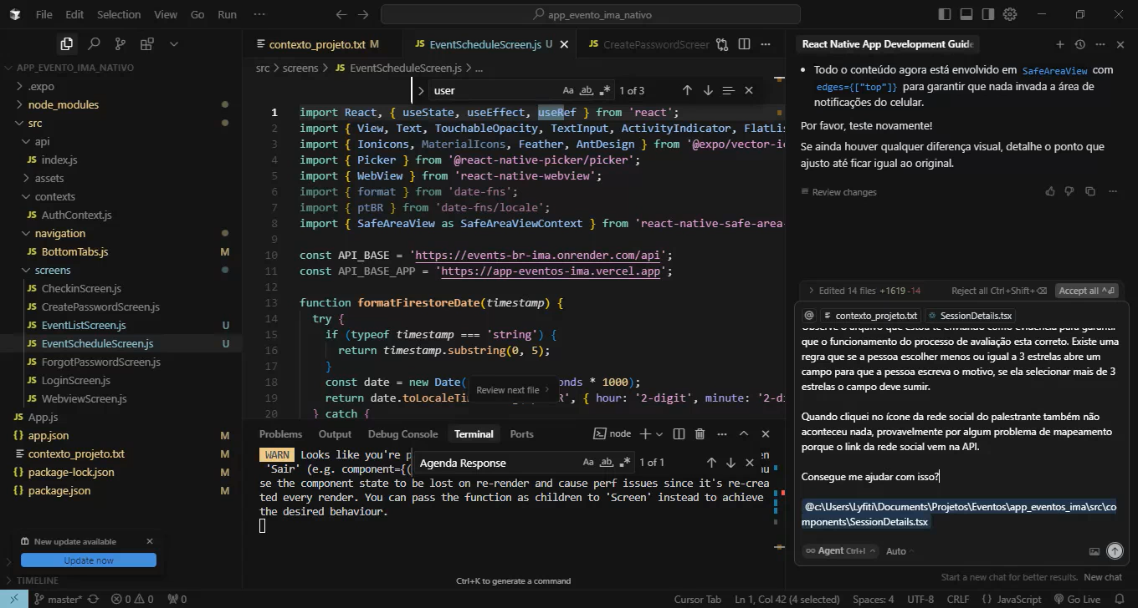
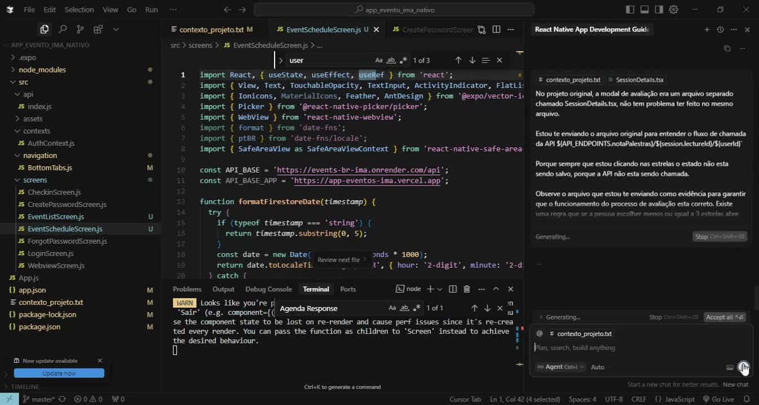
Projetos
Linhas de Código
Tempo
5
250K
3
Entregues
Geradas pelos agentes
Meses de trabalho
MARKET VALIDATION
Tecnologias
Velocidade
Custo
15
98%
70%
Usadas
Mais rápido
Mais barato
Segundo estudos de grandes do mercado como McKinsey, GitHub, Stack Overflow, uma pessoa é capaz de gerar no máximo 12k de linhas de código por mês, com os agentes geramos mais de 83k por mês.

Slide 15
CASES DE SUCESSO

Slide 16

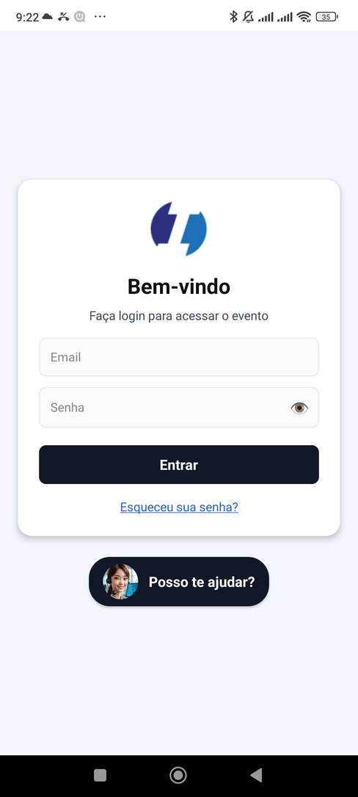




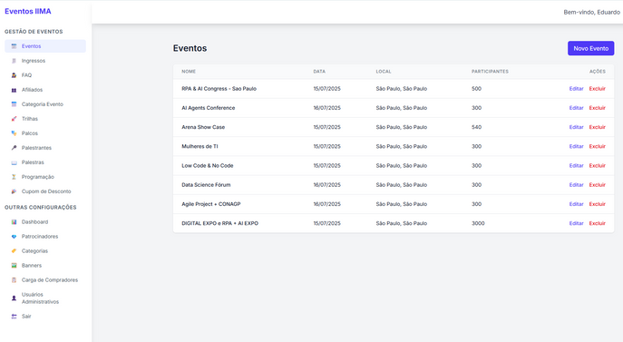
Aplicativo IIMA Eventos
7K
2
Linhas de código
Meses
Product Design GenAI
Arquiteto de Solução Software
300
3
Prompts
Pessoas
SQUAD 2.0
Tech Lead AI Senior
200
3
FRONT END
BACK END
QA
APIs
Agentes

Slide 17
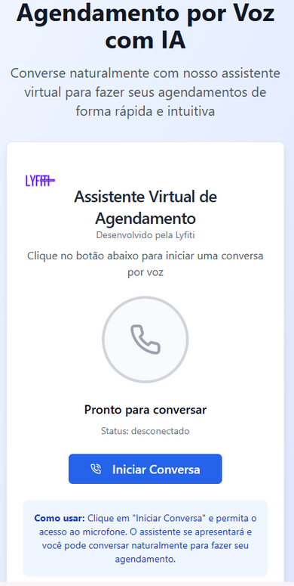

Assistente Virtual de Agendamento
Estamos integrando uma operação de call center a solução de agente de IA da Eleven Labs para gerar agendamentos, vendas e SAC.

Slide 18







MVP HAC
Hiper Discovery
AI
Conseguimos entregar alguns pacotes de serviços Hiper Ágeis utilizando nosso modelo de SQUAD 2.0
MVP Hiper Ágil
Hiper Discovery
Automação Hiper Ágil
Bodyshop
Produto de Software Hiper Ágil.
Produto HAC
Bodyshop HAC
Automação HAC

Slide 19


16- 07 - 2025
THANK YOU
SO MUCH!

